Slide 1
Eventhub Plataforma Transversal Kafka
Welcome Pack
Març 2025

Slide 2
Índex
Introducció
Què és i què es pot fer?
Arquitectura Eventhub
Model de Seguretat
Multitenancy i entorns
Avantatges
Oficina Tècnica Eventhub
Integració amb la plataforma Kafka
Tarifari
Exemples d’integració
Glossari
Annexs

Slide 3
Introducció
El món es troba cada vegada més i més connectat, el que implica que els estils arquitectònics de les aplicacions van evolucionant per poder donar-hi una resposta adient. Les necessitats dels sistemes d’informació demanen cada cop més escalabilitat, temps de resposta baixos, estabilitat i fiabilitat. Les arquitectures basades en esdeveniments faciliten aquestes característiques i potencien la compartició d’informació en base a patrons simples com la publicació/subscripció d’esdeveniments o les cues de missatges.
Per a donar resposta a aquestes formes de comunicació entre serveis i sistemes, CTTI ha posat a disposició de tots els departaments de la Generalitat de Catalunya d’una plataforma transversal del gestor de missatgeria Kafka, promoguda inicialment pel Departament de Salut i l’Agència Tributària de Catalunya, basada en la plataforma Confluent. És un sistema crític, suportat pel fabricant, altament resilient, amb una oficina tècnica que governa la plataforma, la manté al dia i ajuda als consumidors de la mateixa a treure’n el màxim profit.

Slide 4
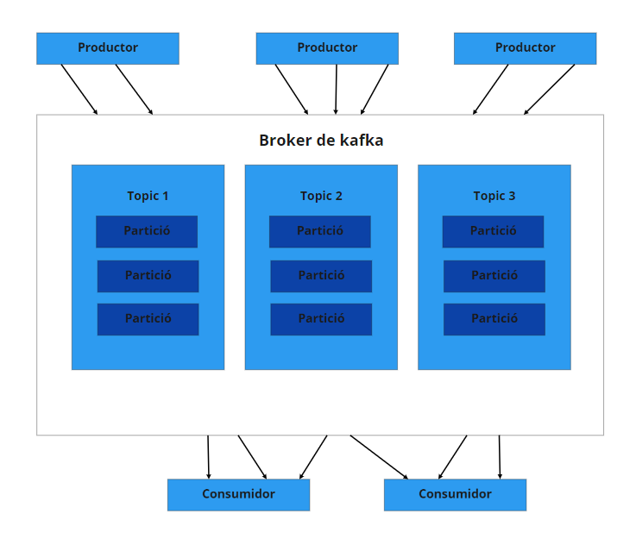
Què és i què es pot fer?
Kafka és una plataforma distribuïda de esdeveniments en streaming capaç de processar milions d’esdeveniments per hora. Originalment pensada per ser una cua de missatges, ha anat evolucionant fins a convertir-se en una plataforma de transmissió de alt rendiment.
En Kafka, els missatges s’emmagatzemen en forma de log, a on s’enregistren amb un timestamp associat per tal de ser processats posteriorment amb el mateix ordre amb el que van a ser inserits.
Claus de l’arquitectura de Kafka
Els missatges (creats pels productors) es rebran via els
punts d’entrada anomenats brokers.
Les dades s'emmagatzemen en topics. Aquests es
divideixen en particions distribuïdes per la plataforma.
Els missatges són processats pels consumidors
subscrits als topics.

Slide 5
Què és i què es pot fer?
Comunicació entre un productor i un consumidor. El consumidor pot gestionar l’esdeveniment en “temps real” (stream) o en batch.
Exemple: esdeveniment de petició de proves diagnòstiques és consumit per programació de visites
P
Integració de dades: importació/exportació, stream/sink, online/batch mitjançant connectors ‘X’.
Exemple: Captura d’esdeveniments IOT i emmagatzematge a un DataLake, bolcat d’una DB a un DWH (ETL).
P
X
C
X
C
P
Comunicació entre un productor i molts consumidors.
Exemple: esdeveniment de prescripció de medicament és consumit per infermeria, farmàcia i historial del pacient
P₁
P₂
P₃
Comunicació entre multiples productors i un o molts consumidors.
Exemple: Captura dels resultats de diversos laboratoris en un únic repositori de variable clíniques
C₁
C₂
C₃
C

Slide 6

Què és i què es pot fer?
En quins casos es pot emprar Kafka
Publicar i subscriure’s a un flux de dades. Ideal per a aplicacions que necessiten publicar i subscriure’s a múltiples fluxos de dades i que, a més a més, sigui ràpid en el seu processament, escalable, tolerant a fallades i confiable.
Capturar canvis en orígens de dades i executar accions sobre altres repositoris o sistemes d’informació
Emmagatzemar dades. Kafka permet emmagatzemar-hi dades, tantes com siguin necessàries. Les dades es poden mantenir, per exemple, per ser emprades en casos d’auditoria, per analitzar el que va passar en un cert moment en el passat.
Processament de flux de dades. L’API Streams de Kafka permet processar els missatges “al vol”, permet fer agrupacions de dades, tractar finestres de temps, executar joins amb altres fonts de dades, enriquir d’informació els missatges, etc.
Casos d’us:

Slide 7
Arquitectura Eventhub
Infraestructura com a codi
Autoservei
Documentació del servei
Gestió de l’autorització : credencials d’ús i credencials d’administració
Creació de tòpics
Enviament d’esdeveniments a tòpics
Subscripció a tòpics
Ús de qualsevol connector i patrons
Interfícies
Catalogació
Aprovisionament
Administració
Ús
Disponibilitat
Monitorització
Escalabilitat
Observabilitat
Aïllament de dades
Aïllament d’aplicació
Compartició de tòpics
Automatització
Gestor Multitenant
Gestor de cues i esdeveniments
Cloud / onPrem
Infraestructura
Flux d’aprovació
Flux de Facturació
Suport
Govern de la Plataforma Transversal Kafka
Inventari i doc de serveis / esdeveniments de negoci.

Slide 8
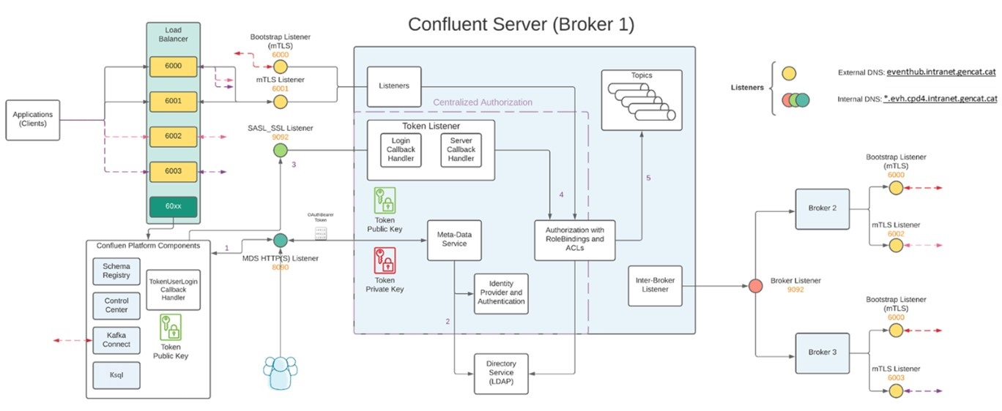
Arquitectura Eventhub
On-premise Platform
Notes:
Les crides de client van al port 6000

Slide 9


Arquitectura Eventhub
Confluent Cloud Standard Cluster in Azure
Característiques:
Ingress: up to 250 MB/s
Egress: up to 750 MB/s
Storage: unlimited
Client connections: up to 1,000
Partitions: up to 4,096 (includes 500 free partitions)
Uptime SLA: up to 99.99%
PRE
PRO
Notes:
Les crides de client van al port 6000

Slide 10



Arquitectura Eventhub
Confluent On Premise (CPD4)
Confluent Cloud
Connect Cluster
Schema Registry Cluster
clients
servei
clients
servei
Cloud a
Cloud b
CC
PRE
PRO
Control Center
Broker Cluster
CPD a
CPD b
CPD c
ksqlDB Cluster
Zookeper Cluster
clients
servei
clients
servei
clients
servei
Implantació actual: 1 CPD donant servei a tots els clients + 1 cloud Azure
Estat final: n CPD/cloud donant servei a tots els clients, gestionats coordinadament amb una consola única

Slide 11
Model de Seguretat
Com implementem la seguretat on-prem platform
Els clients (productors i consumidors) i serveis del sistema s’autenticaran mitjançant certificat software, signat per l’autoritat pública de certificació Sectigo, amb el mètode mTLS d’autenticació (garanteix que les parts de cadascun dels extrems d’una connexió de xarxa són els que diuen ser, verificant que ambdues tenen la clau privada correcta. La informació continguda en els seus respectius certificats TLS/SSL proporciona una verificació addicional). La signatura del certificat es demanarà a l’Agència de Ciberseguretat (AC), prèvia creació de la clau privada i el certificat CSR corresponents.
L’Oficina Tècnica proporcionarà un script de creació de la clau privada i CSR per facilitar aquesta tasca als clients. La clau privada s’ha d’emmagatzemar protegida i el CSR s’enviarà a l’AC, que el signarà i retornarà al client el certificat final (clau pública) signat amb Sectigo.
Els administradors accediran al sistema i el Control Center de Confluent amb usuari/password.
Els usuaris de consulta accediran al Control Center amb usuari/password.
Els drets d’accés a cada recurs s’establiran segons les decisions de la persona responsable del mateix.
Els drets d’accés de cada usuari es limitaran segons els següents principis: mínim privilegi, necessitat de conèixer i capacitat d’autoritzar.
Els usuaris que vulguin treballar amb la plataforma han de sol·licitar els permisos adients segons les seves necessitats. Aquests permisos es demanaran a l’Oficina Tècnica, que podrà acceptar o rebutjar la petició en base als criteris anteriors.

Slide 12
Model de Seguretat
Com implementem la seguretat cloud
En el clúster Standard actual els clients (productors i consumidors) i serveis del sistema s'autentiquessin mitjançant credencials client i secret. Si és necessari aplicar una seguretat mes extricta ha de comunicar-se a l'Oficina Tècnica per a realitzar un estudi i donar solució als requisits de seguretat acordats.
Els administradors accediran al sistema i el Control Center de Confluent amb usuari/password.
Els usuaris de consulta accediran al Control Center amb usuari/password.
Els drets d’accés a cada recurs s’establiran segons les decisions de la persona responsable del mateix.
Els drets d’accés de cada usuari es limitaran segons els següents principis: mínim privilegi, necessitat de conèixer i capacitat d’autoritzar.
Els usuaris que vulguin treballar amb la plataforma han de sol·licitar els permisos adients segons les seves necessitats. Aquests permisos es demanaran a l’Oficina Tècnica, que podrà acceptar o rebutjar la petició en base als criteris anteriors.

Slide 13
Multitenancy i entorns
Com implementem el multitenancy
A la plataforma Eventhub implementem el multitenancy i aïllament de recursos a partir de quotes.
El clúster Kafka té la capacitat d'aplicar quotes a les sol·licituds per controlar els recursos del broker utilitzats pels clients. Els brokers de Kafka poden aplicar dos tipus de quotes de clients per a cada grup de clients que comparteix una quota:
Les quotes d'amplada de banda de xarxa defineixen els llindars de velocitat de bytes.
Les quotes de velocitat de sol·licitud defineixen els llindars d'utilització de la CPU com a percentatge dels fils d'E/S i de xarxa.
Amb la implementació de quotes evitarem:
La monopolització dels recursos de la plataforma per part d’una aplicació
La saturació de la xarxa
Denegació del servei per altres clients
Entorns
Posem a disposició de les aplicacions 3 entorns de treball: INT, PRE i PRO (INT és un entorn opcional)

Slide 14
Avantatges
¿Quines avantatges te adherir-se a la plataforma transversal de Kafka?
Estalvi. Al ser una plataforma compartida, el cost d’utilització es redueix considerablement. Per al repartiment del cost d’ús de la plataforma es tenen en compte diferents factors, com el tràfic de dades, l’emmagatzematge utilitzat, la quantitat de missatges dipositats, etc.
Temps de posada en producció. El temps de posada en producció es redueix dràsticament, ja que no s’ha de fer cap aprovisionament d’infraestructura, desplegament del producte ni tot el que comporta una plataforma nova.
Robustesa. La plataforma és altament disponible, tolerant a fallades i redundant.
Servei monitoritzat 24/7. La plataforma està declarada com un sistema crític i per tant monitoritzada tot el dia tots els dies pel Centre del Control del CTTI.
Suport. Equip de suport especialitzat en la tecnologia per ajudar-vos des de la definició de l’arquitectura, millors pràctiques de definició de topics, integració amb la plataforma, resolució de incidències i posada en producció. Compta amb suport de fabricant, Confluent, amb temps de resposta inferior a 1h per a incidents de severitat crítica en producció.

Slide 15
Oficina tècnica Eventhub
L’oficina tècnica Eventhub es va crear amb la finalitat de donar el suport necessari als departaments que es volen adherir a la seva plataforma.
L’oficina tècnica està pensada per ajudar en tot el procés d’integració, des de l’onboarding de la aplicació a integrar-se amb Kafka fins el desplegament en els diferents entorns de la plataforma (INT, PRE i PRO).
L’oficina tècnica s’encarrega de:
Administrar la plataforma Confluent Kafka.
Observabilitat de la plataforma.
Afegir components d’arquitectura si calgués.
Gestió de les peticions de manteniment dels esquemes (Schema Registry)
Afegir nous plugins a Kafka Connect (mysql, oracle, sap, etc).
Configurar connectors de Kafka Connect tant per source com per sink.
Gestionar els usuaris d’aplicació i les seves autoritzacions.
Ajudar a definir i configurar els topics necessaris per a la vostra aplicació.
Fine tuning de topics i particions.
Resolució de dubtes amb un equip d’experts en la tecnologia.
Repositori de coneixement i experiències d’altres departaments.

Slide 16
Oficina tècnica Eventhub
L’oficina tècnica s’encarrega de (continuació):
Generació d’informes detallats de consum dels topics.
Suport a proves de rendiment.
Donar suport a les aplicacions usuàries de la plataforma.
Subscripció Gold amb Confluent, podem obrir tiquets de suport al fabricant
Consultoria del fabricant en funció del cas d'ús. En cas que sigui necessari podem gestionar sessions de treball amb els consultors de Confluent.
Donar accés per obrir tiquets a Confluent directament.

Slide 17
Serveis que ofereix l’oficina tècnica
Serveis actius a la plataforma on-prem i com demanar-los
Kafka Brokers, Schema Registry i Kafka Connect
Onboarding per conèixer les seves necessitats, entendre el cas d’ús i tenir una visió de totes les peces. Ens podeu contactar a eventhub.ctti@gencat.cat
Sol·licitar accés al Jira ACOEVENT per a poder realziar les sol·licituds per Jira.
Passes a seguir per integrar-se a la plataforma Eventhub
Obrir regles de firewall fins els següents endpoints:
integracio.eventhub.intranet.gencat.cat (10.53.141.134) ports: 9093
preproduccio.eventhub.intranet.gencat.cat (10.53.194.11) port: 6000, 6001, 6002, 6003
eventhub.intranet.gencat.cat (10.52.194.10) port: 6000, 6001, 6002, 6003
Demanar usuari a partir del codi de diàleg i nom d'aplicació.
Demanar els topics omplint el formulari en l‘Annex II
Aprovisionar, topics (veure l’Annex II)
Aprovisionar schemas (veure l’Annex III)
Obrir regles de firewall fins els següents endpoints:
integracio.eventhub.intranet.gencat.cat (10.53.141.134) ports: 8081
preproduccio.eventhub.intranet.gencat.cat (10.53.194.11) port: 6010
eventhub.intranet.gencat.cat (10.52.194.10) port: 6010
Ajudar en la definició dels topics (nombre de particions, rèpliques, etc). En cas de dubtes ens podeu obrir un tiquet i podem fer reunions de treball.

Slide 18
Serveis que ofereix l’oficina tècnica
Serveis actius a la plataforma cloud i com demanar-los
Kafka Brokers, Schema Registry i Kafka Connect
Onboarding per conèixer les seves necessitats, entendre el cas d’ús i tenir una visió de totes les peces. Ens podeu contactar a eventhub.ctti@gencat.cat
Sol·licitar accés al Jira ACOEVENT per a poder realziar les sol·licituds per Jira.
Passes a seguir per integrar-se a la plataforma Eventhub
Obrir regles fins al següent endpoint (internet):
Bootstraps: pkc-1wvvj.westeurope.azure.confluent.cloud port: 9092
Rest: pkc-1wvvj.westeurope.azure.confluent.cloud port: 443
Demanar usuari a partir del codi de diàleg i nom d'aplicació.
Demanar els topics omplint el formulari en l‘Annex II
Aprovisionar, topics (veure l’Annex II)
Aprovisionar schemas (veure l’Annex III)
Ajudar en la definició dels topics (nombre de particions, rèpliques, etc). En cas de dubtes ens podeu obrir un tiquet i podem fer reunions de treball.

Slide 19
Serveis que ofereix l’oficina tècnica
En cas necessari, demanar la configuració de Kafka Connect per fer transferències de registres entre bases de dades o sistemes d’informació
Seguiment de les Best practices de l’arquitectura
Per la integració d’aplicacions (consumir / produir)
Ús de les llibreries i dependències per la integració
Knowledge base de Confluent
Assessorament per la implementació de microserveis
Comptem amb l’experiència d’altres equips ja integrats a la plataforma

Slide 20
Temps de resposta de l’oficina tècnica
Dies |  | 1 | 2 | 3 | 4 | 5 | 6 | 7 | 8
Alta d’aplicació Gestió de tòpics (alta, baixa, modificació) Alta de plug-in de Kafka Connect Configuració de conectors Kafka Connect Modificació de connectors Kafka Connect Gestio de l’Schema Registry (alta, baixa, modificació) Resolució d’incidències Crítica Important Moderada Baixa
Valors de suport Gold de Confluent:
P1 Crítica: 1h
P2 Important: 4h
P3 Moderada: 1dia laborable
P4 Baixa: 2 dies laborables
Nota: temps estimats tenint en compte que es disposen de tots els components i llicències requerits disponibles per l’oficina.
Afegir un component nou es tracta com a projecte i surt d’aquest nivell d’objectius

Slide 21
Tarifari (En definició)
Es proposa un model de tarifació per l'ús de la plataforma, el qual es calcularà a mes vençut per les següents mètriques d’utilització.
2022:
Hi haurà una quota fixa de XX€ anuals per client (client és àmbit)
2023
Hi haurà una quota fixa de XX€ anuals per client (client és àmbit)
Mètriques per consum a estudiar durant el 2022:
Es facturarà per tràfic de GB, tant en producció de tòpics com en el seu consum, a raó d’x€/GB. Tràfic total durant el mes.
Es facturarà per mitjana d’ocupació de dades, a raó de x€/GB. Ocupació durant el mes
El cost global de la plataforma es repercutirà en funció de l’ús. Per tant a mesura que s’incorporin més àmbits el cost unitari anirà minvant.

Slide 22
Exemples d’integració
L‘Àrea Tècnica compta amb un espai propi dins del portal d’arquitectura del CTTI (en construcció) a on es publica informació amb exemples d’integració, millors pràctiques i novetats en general de la plataforma.
La pàgina web es la següent:
https://canigo.ctti.gencat.cat/eventhub/
Més exemples es poden trobar als següents enllaços de Confluent:
https://kafka-tutorials.confluent.io/creating-first-apache-kafka-producer-application/kafka.html
https://kafka-tutorials.confluent.io/creating-first-apache-kafka-consumer-application/kafka.html

Slide 23
Glossari
Missatge. Conjunt de dades. Per a Kafka un missatge no és més que una cadena de bytes.
Producer. És una aplicació que envia missatges. Aquests missatges no s’envien directament al destinatari, sinó que s’envien als topics publicats al Kafka Server.
Consumer. L’aplicació que llegeix els missatges dels topics publicats al Kafka Server. El consumer ha de tenir els permisos adequats per poder-los llegir, els missatges.
Kafka Broker. És l’intermediari que fa possible l’intercanvi de missatges entre els Producers i Consumers.
Kafka Topic. Categoria en la que els missatges s'emmagatzemen, organitzen i publiquen.
Kafka Partitions. Un topic pot estar dividit en tantes particions como siguin necessàries, ja que Kafka és un sistema distribuït, les particions s’emmagatzemen en els diferents servidors del clúster. Correspondria al nombre de consumidors en paral·lel que vols gestionar.
Offsets. És una seqüencia d’identificadors que s’assignen als missatges en el moment de la seva arribada al sistema. Aquests identificadors són inamovibles i immutables durant tot el seu cicle de vida.
Kafka Consumer Group. Un grup de consumidors que comparteix la carrega de treball. Els missatges, per ser processats, són consumits pels diferents membres del grup, cadascun associat a una partició del topic.

Slide 24
Annex I – Demanar nou client del sistema
Tiquet petició nou client Kafka
Quan un nou client vol integrar-se amb la plataforma Eventhub, el primer que ha de fer és realitzar una petició via Jira ACOEVENT aportant la següent informació:
Codi del projecte de 4 dígits.
Nom de l'aplicació
Entorn pel qual es vol: INT, PRE, PRO.
Tasques a fer:
Crear nom usuari
L’oficina tècnica crearà el nom de l’usuari segons les dades informades en el tiquet.
Assignar rols i permisos
L’oficina tècnica s’encarregarà de l'assignació dels permisos corresponents.
Demanar certificat – on-prem
L’Oficina Tècnica proporcionarà un script de creació de la clau privada i CSR per facilitar aquesta tasca als clients. La clau privada s’ha d’emmagatzemar protegida i el CSR s’enviarà a l’AC, que el signarà i retornarà al client el certificat final (clau pública) signat amb Sectigo.

Slide 25
Annex I – Demanar nou client del sistema
Pla de capacitat
Un client que vulgui integrar-se a la plataforma Eventhub, haurà, en la mesura que sigui possible, presentar un pla de capacitat indicant una estimació de l'ús que farà de la plataforma.
Aquest pla haurà de tenir en compte la informació següent, per cadascun dels tòpics sol·licitats:
Estimació de missatges produïts/període de temps. Ex.: 100 msg/s.
Estimació de missatges consumits/període de temps. Ex.: 100 msg/s.
Estimació de mida dels missatges. Ex.: 10 KiB.
Estimació d’ús de disc. Ex.: 10 GiB.
En posteriors sol·licituds de tòpics, cal presentar l'estimació per a aquests nous tòpics.

Slide 26
Annex II – Gestionar topics
Tiquet de petició de gestió de topics Kafka
El client haurà de sol·licitar via Jira ACOEVENT l’alta, esborrat o modificació del topic, omplint el formulari descrit a sota.
L’oficina tècnica validarà la petició i farà les accions oportunes.
L’oficina tècnica informarà en el Jira la finalització de l’operació.
Formulari de gestió de topics:
Accion | Alta/Esborrar/Modificació
Nom client | Nom del client que ha de ser propietari del topic.
Domini | Domni de la missatgeria del topic. Ha de cumplir amb l’expressió regular[a-z0-9\]{1,15}. No pot contenir majuscules ni espais.
Concepte | Descripció que permeti definir millor el contigut o proposit del topic. Ha de cumplir amb l’expressió regular[a-z0-9\]{1,30}. No pot contenir majuscules ni espais.
Nom topic | Nom del topic. Si fos necessari l' OT modificarà el nom després de confirmar-ho amb el peticionari.
Entorn | Int/pre/pro
Temps de retenció | Si supera els 7 dies se n' ha de justificar el motiu.
Nombre de particions | Si supera 3 s' ha de justificar el motiu.
Nombre de repliques | INT- Maxim 1 PRE i PRO – Maxim 3
Nombre mínim de repliques sincronitzades | Nombre de repliques-1. Mínim 1
Otras propietats | Indicar propietats i valor de les mateixes.
Exemples:
Topic per a l'aplicació Portal Tributari, amb codi 0205, domini "tributs", propòsit self assessment i entorn de preproducció: a0205-portaltributari-tributs-selfassessment-pre
Topic per a l'aplicació Portal Tributari, amb codi 0205, domini "tributs", propòsit actualitzar estats i entorn de producció: a0205-portaltributari-tributs-updatestate

Slide 27
Annex II – Gestionar topics
Aplicacions Kafka Streams
Les aplicacions Kafka Streams poden generar tòpics interns necessaris per al seu funcionament.
Un projecte que tingui intenció de fer ús d'aquesta tecnologia per al desenvolupament d’aplicacions, ho haurà de comunicar a l'Oficina Tècnica per assignar els permisos de RBAC necessaris.
El paràmetre application.id, definit per l'aplicació, és utilitzat com a prefix a l'hora de generar el nom dels tòpics interns (<application.id>-<operatorName>-<suffix>) i, per tant, serà tingut en compte a l'assignació de permisos de RBAC. El valor d'aquest paràmetre ha de seguir la nomenclatura <a><codi aplicació>-<nom aplicació>-ks-<domini> per poder garantir que sigui únic al clúster.
En aplicacions stateful, és molt recomanable el nomenat d'operadors per evitar problemes derivats de canvis de topologia. Veure [1] y [2] per a més informació.
[1] Naming Kafka Streams DSL Topologies
[2] Naming stateful operations in Kafka Streams

Slide 28
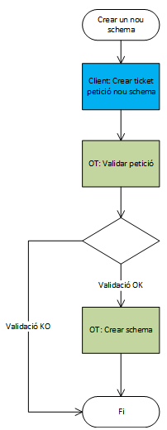
Annex III – Gestionar l’Schema Registry
Tiquet de petició de gestió de l’Schema Registry
El client haurà de sol·licitar via Jira ACOEVENT l’alta, esborrat o modificació del schema, omplint el formulari descrit a sota.
L’oficina tècnica validarà la petició i farà les accions oportunes.
L’oficina tècnica informarà en el Jira la finalització de l’operació.
Formulari de gestió de Schema Registry:
Accion | Alta/Esborrar/Modificació
Nom topic | Nom del topic.
Entorn | Int/pre/pro
Schema | Fitxer amb l'esquema.
Tipo de Schema | AVRO/JSON/Protobuf

Slide 29
Annex IV – Demanar accés a un topic
Tiquet de petició d’accés a un topic Kafka
El client haurà de sol·licitar per Jira ACOEVENT l’accés als topics, emplenant el formulari de sol·licitud i comptant amb l’autorització corresponent per part del gestor/PO del sistema.
L’oficina tècnica validarà la petició i gestionarà l’assignació de permisos per l’usuari.
L’oficina tècnica informarà en el Jira la finalització de l’operació.
Formulari d’accés a un tòpic:
Accion | Alta/Esborrar/Modificació
Nom topic | Nom del topic/prefix
Nom client | Nom del client.
Entorn | Int/pre/pro
Permisos | Lectura/Escriptura/LecturaEscriptura

Slide 30
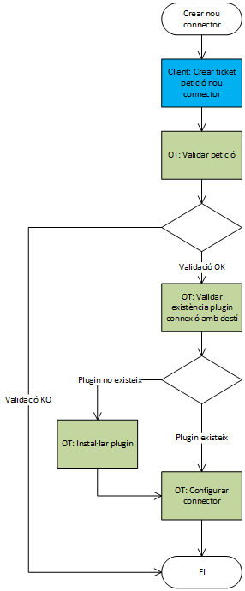
Annex V – Gestionar connectors
Tiquet de petició de gestió de connectors
El client haurà de sol·licitar via Jira ACOEVENT l’alta, esborrat o modificació del connector, omplint el formulari descrit a sota.
L’oficina tècnica validarà la petició i farà les accions oportunes.
En cas que el plugin no estigui disponible, caldrà una instal·lació per manteniment.
L’oficina tècnica informarà en el Jira la finalització de l’operació.
Formulari de gestió de connectors:
Accion | Alta/Esborrar/Modificació
Nom client | Nom del client que ha de ser propietari del connector.
Domini | Domni de la missatgeria del connector. Ha de cumplir amb l’expressió regular[a-z0-9\]{1,15}. No pot contenir majuscules ni espais.
Concepte | Descripció que permeti definir millor el contigut o proposit del connector. Ha de cumplir amb l’expressió regular[a-z0-9\]{1,30}. No pot contenir majuscules ni espais.
Nom connector | Nom del conector. Si fos necessari l' OT modificarà el nom després de confirmar-ho amb el peticionari.
Entorn | Int/pre/pro
Sistema origen/destí | MongoDB/MySQL/etc
Tipus de connector | Source/sink
Serializer/deseralizer | Indicar en el cas que s' hagi d' utilitzar en el connector un topic amb esquema.
Connector | Fitxer JSON contenint la configuració del connector. Plantilles per a tots els plugins que actualment disponibles es poden trobar en aquest enllaç.

Slide 31
Annex V – Gestionar ksqlDB
Tiquet de petició de gestió de ksqlDB
El client haurà de sol·licitar via Jira ACOEVENT l'alta, esborrament o modificació de les sentències ksql, omplint el formulari descrit sota.
KSQL només es troba disponible en els edorns de PRE i PRO.
L’oficina tècnica validarà la petició i farà les accions oportunes.
Formulari de gestió de ksqlDB:
Accion | Alta/Esborrar/Modificació
Nom client | Nom del client que ha de ser propietari del ksql.
Topic/s Origen | Topic/s que pren dels quals rep les dades la sentència SQL
Topic/s Destinació | Topic/s en què escriu la sentència després del processament.
Entorn | Int/pre/pro
Descripcion | Descripcion sobre la finalitat de la sentència.
Sentència ksql | Sentència KSQL que es vol executar en l' entorn.

Slide 32
Annex VI – Gestionar Flink Cloud
Tiquet de petició de gestió de Flink Cloud
El client haurà de sol·licitar via Jira ACOEVENT la necessitat d'utilitzar el servei de Flink que ofereix Confluent.
Serà necessari proporcionar una descripció de la logica que es desa implementar.
L'oficina realitzarà l'acompanyament a partir d'aquest punt, proporcionant els accessos necessaris i donant suport als desenvolupadors.

Slide 33
Annex VI – Llibreries client
Amb el propòsit d'evitar dependre d'un proveïdor específic, es recomana, sempre que sigui possible, fer servir les llibreries d'Apache un lloc de les de Confluent.
Exemples
Per a kafka-clients utilitzar:
<dependency>
<groupId>org.apache.kafka</groupId>
<artifactId>kafka-clients</artifactId>
<version>3.7.1</version>
</dependency>
En lloc de:
<dependency>
<groupId>org.apache.kafka</groupId>
<artifactId>kafka-clients</artifactId>
<version>7.1.1-ccs</version>
</dependency>
Per a kafka-streams utilitzar:
<dependency>
<groupId>org.apache.kafka</groupId>
<artifactId>kafka-streams</artifactId>
<version>3.7.1</version>
</dependency>
En lloc de:
<dependency>
<groupId>org.apache.kafka</groupId>
<artifactId>kafka-streams</artifactId>
<version>7.1.1-ccs</version>
</dependency>

Slide 34
Annex VII – Schema Registry, memòria cau local d'esquemes
Atès que actualment només existeix un node de Schema Registry a la plataforma, es recomana la memòria cau d'esquemes als clients.
Per a aplicacions productores/consumidores de Kafka, els serialitzadors/deserialitzadors de Confluent, com per exemple KafkaAvroSerializer, implementen la memòria cau local dels esquemes al costat del client.
Per a aplicacions que necessitin utilitzar directament un client de Schema Registry es recomana que facin ús de CachedSchemaRegistryClient, atès que els aportarà memòria cau local dels esquemes al costat del client.

Slide 35
Annex VIII – Recomanacions de particionament
En seleccionar el nombre necessari de particions per a un tòpic, s'han de tenir en compte els punts següents:
Més particions condueixen a un rendiment més elevat, però requereix més recursos
Més particions requereixen més identificadors de fitxers oberts
Més particions poden augmentar la indisponiblitat
Més particions poden augmentar la latència d'extrem a extrem
Més particions poden requerir més memòria al client
En general, més particions en un clúster de Kafka condueixen a un rendiment més elevat. Tanmateix, cal ser conscient de l'impacte potencial de tenir massa particions en total o per broker en coses com ara la disponibilitat i la latència.
Us recomanem molt llegir l'article de Confluent sobre com triar el nombre de tòpics/particions en un clúster de Kafka.
També recomanem utilitzar l'eina de Confluent per calcular el nombre de particions necessàries per a un sol tòpic.
En casos típics, el nombre de particions d'un tòpic sol oscil·lar entre 3 i 12, sent 12 considerat un nombre elevat de particions.

Slide 36
www.gencat.cat

